Slide 1
Système d’enchères en ligne
Document d’architecture

Slide 2
Sommaire
Définition des besoins
Architecture logicielle
Diagramme de classes
Gestion des données
Architecture matérielle

Slide 3
Définition des besoins
Besoins fonctionnels
  Créer, publier, annuler, modifier une enchère
  Configurer des alertes
  Emettre une offre
Besoins non fonctionnels
  Sécurité
  Sûreté

Slide 4
Architecture logicielle
5 packages :
  Beans : classes entités (attributs – getters – setters)
  Énumération : classes d’énumérations
  Impl : classes implémentant les méthodes des interfaces et des classes mères
  Interface : classes interfaces
  JUnitTest : tests JUnit

Slide 5
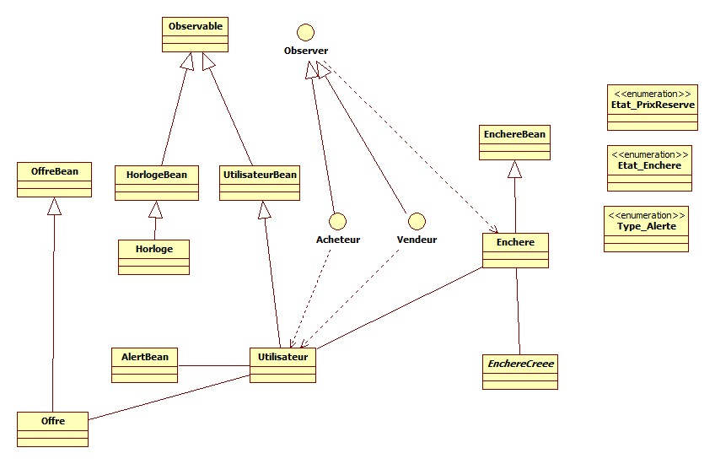
Diagramme de classes

Slide 6
Gestion des données
PostgreSQL
  Utilisé par des grands noms (Skype, McAfee, la Federal Aviation Authority)
  Comparable à Oracle (sans les requêtes en parallèles, nécessaires à certaines grandes BD)
  Respect des propriétés ACID
  Open source

Slide 7
Architecture matérielle
Serveur d’application JBoss (JEE)
  Basé sur le serveur web Apache Tomcat
  Traitement des requêtes http et exécution des servlets
Framework de persistance Hibernate
  Mapping des objets Java avec les tables de BD
  Rapidité, évolutivité et maintenabilité des développements
Tous ces outils sont open source

